Slide 2
মোঃ মতিউর রহমান
সহকারী শিক্ষক
গোপালপুর সরকারি প্রাথমিক বিদ্যালয়
কালীগঞ্জ,ঝিনাইদহ।

Slide 3
শ্রেণিঃ চতুর্থ বিষয়ঃ বাংলাদেশ ও বিশ্বপরিচয়

Slide 4
পাঠের শিরোনামঃ বাংলাদেশের ভূপ্রকৃতি
পাঠঃ বাংলাদেশের কয়েকটি প্রাকৃতিক স্থান “সুন্দরবন”
(বাংলাদেশ প্রাকৃতিক ……রক্ষা করে।)

Slide 5
শিখনফলঃ
বাংলাদেশের কোন স্থানে সুন্দরবন অবস্থিত তা চিহ্নিত করে বলতে পারবে ।
রয়েল বেঙ্গেল টাইগার কোথায় বাস করে তা লিখতে পারবে ।
সুন্দরবনের কয়েকটি প্রানীর নাম লিখতে পারবে ।

Slide 6
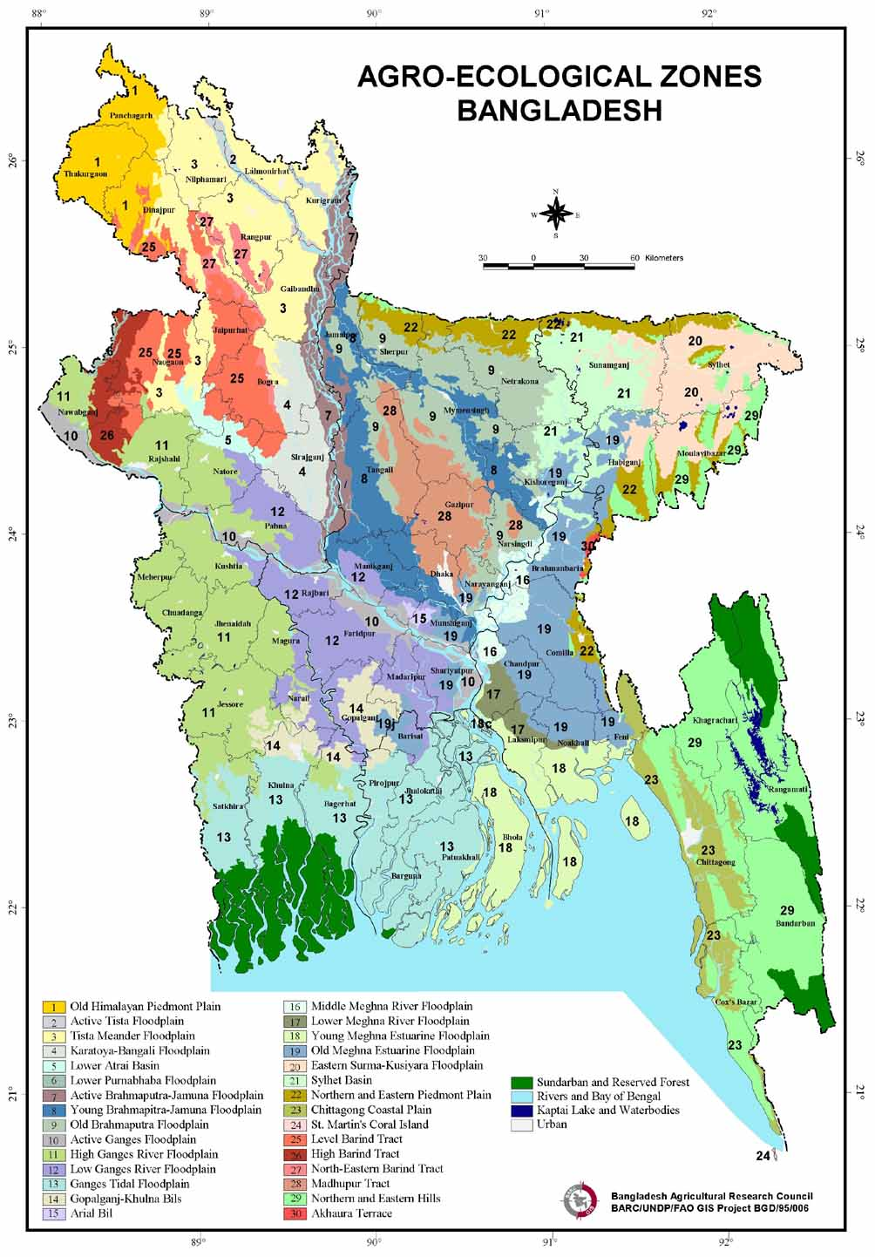
দক্ষিণাঞ্চল
বাংলাদেশের মানচিত্র

Slide 7
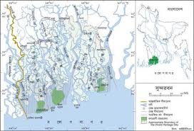
দক্ষিণাঞ্চল

Slide 8
সুন্দরবন

Slide 9
সুন্দরবন

Slide 10
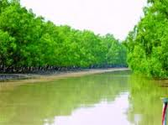
সুন্দরবনের নদী

Slide 11
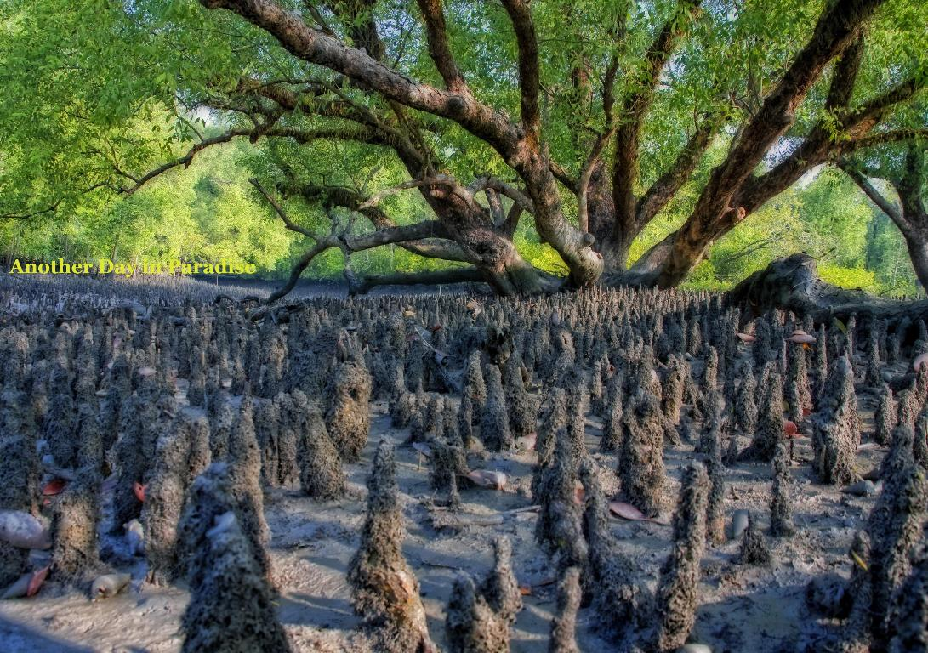
ম্যানগ্রেয়াভ

Slide 12
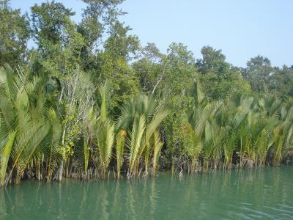
গোলপাতা
সুন্দরী গাছ

Slide 13
মৌচাক

Slide 14
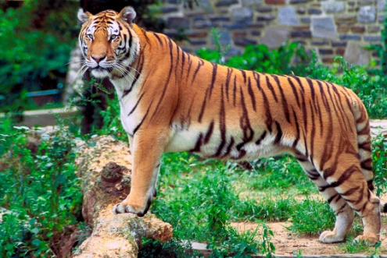
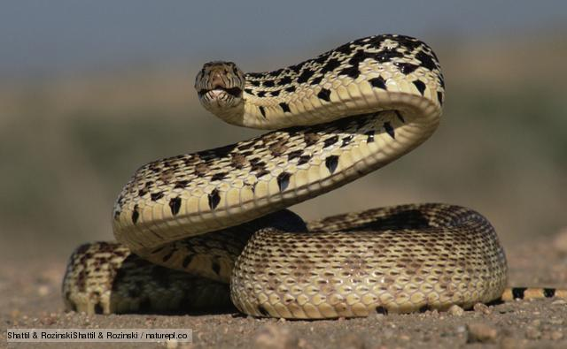
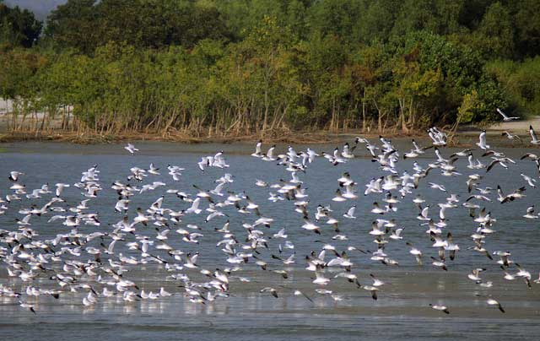
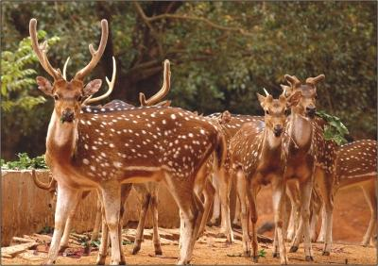
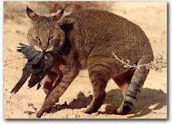
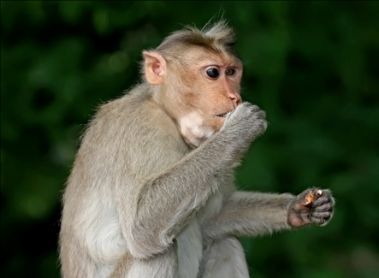
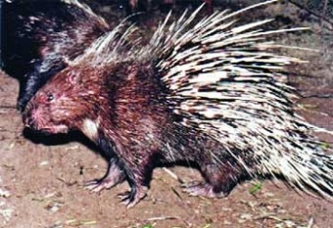
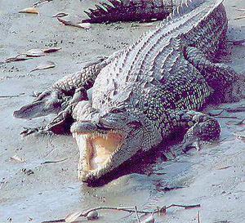
সুন্দরবনের কয়েকটি প্রাণী
রয়েল বেঙ্গল টাইগার
সাপ
পাখি
হরিণ
বনবিড়াল
বানর
সজারু
কুমির

Slide 15
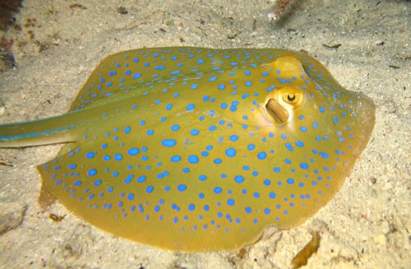
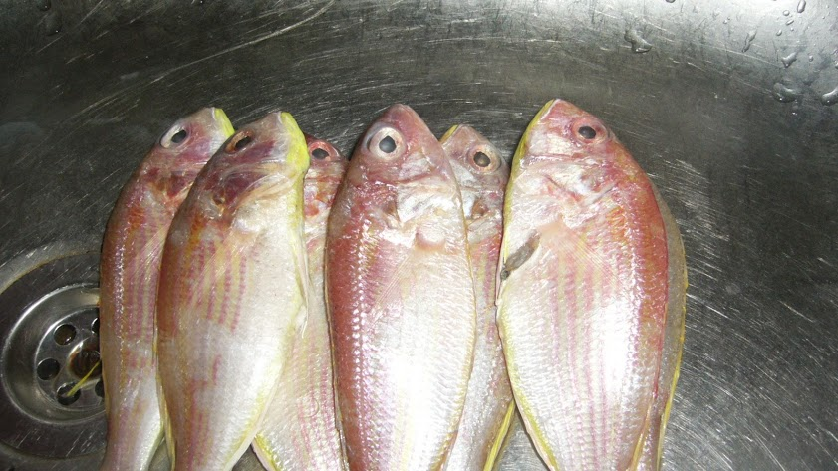
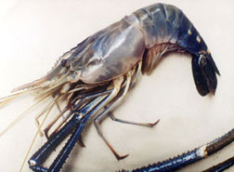
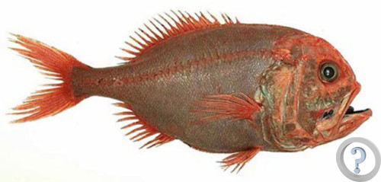
বিভিন্ন প্রকার মাছ

Slide 16
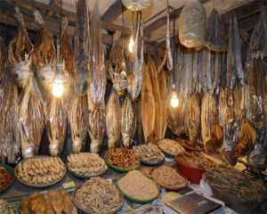
সুটকি মাছ

Slide 17
নিরব পাঠ

Slide 18
দলীয় কাজ
মেঘনা দল
যমুনা দল
সুন্দরবনের কয়েকটি প্রানীর নাম লেখ ।
সুন্দরবন থেকে আর কি কি পাওয়া যাই?

Slide 19
মূল্যায়নঃ
শূন্যস্থান পূরন করঃ
সুন্দরবন পৃথিবীর বৃহত্তম ------ বন ।
সুন্দরবনের প্রধান উদ্ভিদ ----- বৃক্ষ ।
সুন্দরবনের মাটি খুব-------।
প্রশ্নের উত্তর দাওঃ
১। বাংলাদেশের কোন স্থানে সুন্দরবন অবস্থিত তা লেখ ।
২। রয়েল বেঙ্গেল টাইগার কোথায় বাস করে তা লেখ ।

Slide 20
সবাইকে ধন্যবাদ

